Slide 1
Сучасні електронні гроші

Slide 2


Поняття електронних грошей
Електронні гроші - це грошові зобов'язання емітента в електронному вигляді, які знаходяться на електронному носії у розпорядженні користувача.
Емітент – це організація, що випустила (імітує) цінні папери для розвитку та фінансування своєї діяльності. Також емітентом називають юридичну особу, що випустила платіжну карту або інший спеціальний платіжний засіб.

Slide 3


Властивості електронних грошей
Фіксуються і зберігаються на електронному носії.
Випускаються емітентом при отриманні від інших осіб грошових коштів в обсязі не меншому, ніж емітована грошова вартість.
Приймаються, як засіб платежу іншими (крім емітента) організаціями.

Slide 4
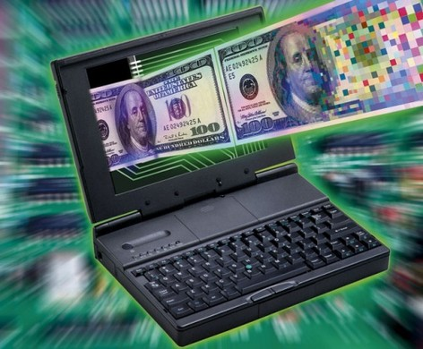
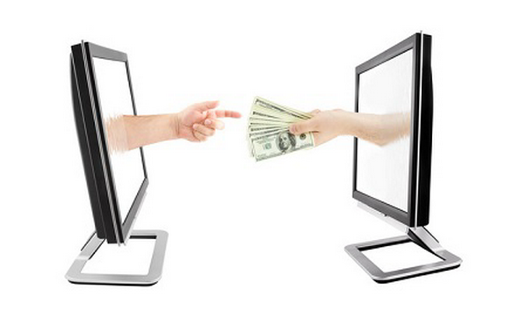
Використання електронних грошей відбувається за допомогою
комп'ютерних мереж;
Інтернету;
платіжних карт;
електронних гаманців;
пристроїв, що працюють з платіжними картами (банкомати, POS-термінали, платіжні кіоски і т. д.)

Slide 5

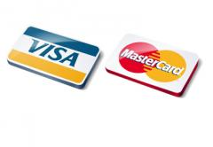
Історія розвитку електронних грошей
1993 рік - вивчення Центробанками ЄС передплачених карт
1994 рік - визнання на офіційному рівні існування електронних грошей
З 1993 року - почався розвиток як електронних грошей, що базуються на картах, так і мережевих
1996 рік - керівники ЦБ країн G10 заявили про намір здійснювати моніторинг електронних грошей у країнах світу
2004 рік - дослідження за участю ЦБ 95 країн
Результат - електронні гроші функціонують в близько 37-х країнах світу

Slide 6


Мережеві електронні гроші
Мережеві електронні гроші - електронні гроші на апаратній основі та цифрові гроші, які передаються їх власником іншій особі з використанням телекомунікаційних мереж.
З найбільш відомих систем мережевих грошей слід виділити DigiCash, CyberCash, First Virtual, PayCash і WebMoney. Ці електронні системи мережевих грошей також, як і системи, що базуються на смарт-картах, поки працюють за принципом передоплати надаючи грошові послуги.

Slide 7
Плюси та мінуси електронних грошей
Плюси | Мінуси
Анонімність платежів | Зберігання грошей власників гаманців на рахунках юридичних осіб
Захист від податкових органів | Відсутність процента, який нараховується при зберіганні грошей
Швидкість і зручність платежів | Ризики шахрайства
Можливість переказувати мікроплатежі | Не можна зняти готівку без комісії
Низька вартість емісії електронних грошей | При фізичному знищенні носія електронних грошей, відновити грошову вартість власникові неможливо
Момент платежу фіксується електронними системами | Електронні гроші потребують спеціальних інструментів зберігання та обігу

Slide 8
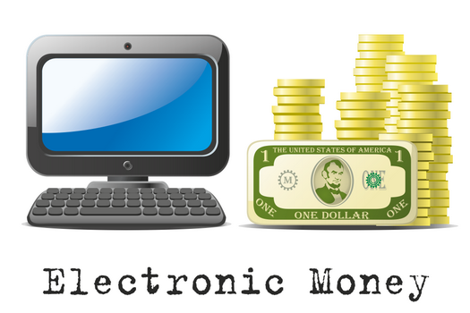

Перспективи електронних грошей
В даний час електронні гроші розглядаються, як потенційний замінник готівки для мікро-платежів.
Однак за своїми якостями, електронні гроші здатні частково замінити або повністю витіснити при розрахунках готівкові гроші.

Slide 9



Міжнародний досвід впровадження і використання електронних грошей
Фіатні електронні гроші на базі смарт-карт
Visa Cash
Mondex
Гонконгська карткова система «Октопус»
Голандський система Chipknip
Нефіатні електронні гроші на базі мереж
WebMoney
Яндекс.Деньги
RBK Money
PayPal
Rapida
Багато систем (Gogopay, Paypal, WebMoney, Єдиний гаманець, Wirex) проводять обмін своїх нефіатних електронних грошей на фіатні гроші, але деякі системи (Liberty Reserve), роблять це через треті системи обміну електронних грошей.

